Slide 1

Факультет цифровых трансформаций
Отчет по практической работе №4
Программная реализация алгоритма решения матричной игры в чистых стратегиях путем сведения к задачам линейного программирования
По дисциплине: Технологии поддержки принятия решений на финансовых рынках
Студента группы J42113
Осадчего Дмитрий

Slide 2

Цель работы и постановка задачи
Целью работы является укрепление представления и отработка навыка записи задач линейного программирования, соответствующей заданной платежной матрице игры.
Постановка задачи
Разработка на языке программирования высокого уровня программы для ЭВМ, которая решает биматричную игру в смешанных стратегиях.

Slide 3
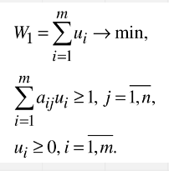
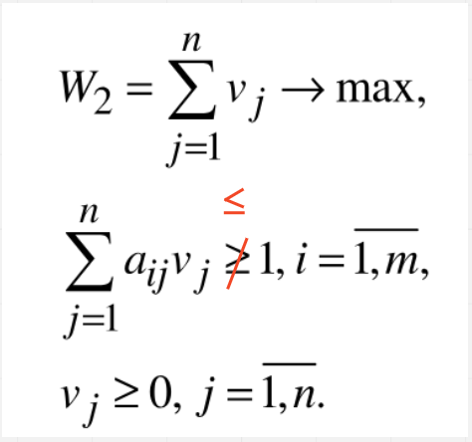
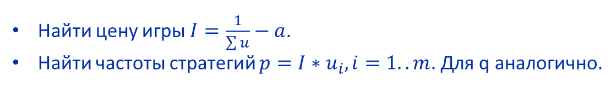
Алгоритм
Проверить наличие решения в чистых стратегиях:
Игрок 1: найти минимум от максимальных значений столбцов
Игрока 2: найти максимум от минимальных значения строк
При совпадении значений вывести чистую стратегию
Если есть отрицательные элементы привести к каноническому виду платежную матрицу
Решить 1 ЗЛП Решить 2 ЗЛП
Найти цену игры $I=\frac{1}{\sum{u}}−a$.
Найти частоты стратегий $p=I∗u_{i}, i=1..m$. Для q аналогично.

Slide 4
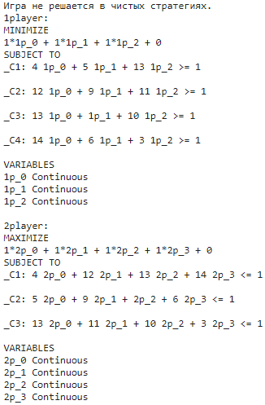
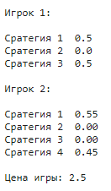

Пример расчета

Slide 5
Вывод
В ходе выполнения лабораторной работы был реализован алгоритм решения матричных игр путем сведения к двум ЗЛП и поиска оптимальных стратегий.
При возможности используются чистые стратегии.

Slide 6

Спасибо за внимание!
Осадчий Дмитрий, группа J42113

